Slide 1


카카오페이 보험원수사 장기보험 시스템 구축
개발표준가이드
(장기표준)
KLS_IN_3231
Version 1.0
2021.11.24

Slide 2
제.개정 이력
개정번호 | 변경 내용 | 작성자 | 제.개정 일자
1.0 | 최초작성 | 박원주 | 2021.11.24

Slide 3
1.1 어플리케이션 코드
1. 장기시스템 명명표준
시스템 코드
  장기 계약 시스템 코드 : KLS (Kakaopay Long-Term Policy System)
※ 기존 개발된 일반/자동차 시스템의 시스템 코드는 “KIS(Kakaopay Insurance System)” 임.
※ KLS 시스템코드는 프로젝트 산출물 등 절차적인 부분에 공식 코드로만 사용됨
업무 코드
  업무대분류(L1)/중분류(L2) 코드는 다음과 같음.
※ 2021-09-14 기준
시스템 | 영문명 | 시스템 코드 | 업무 대분류(L1) |  |  | 업무 중분류(L2)
 |  |  | 명칭 | 영문명 | 코드 | 명칭 | 코드
장기시스템 | Kakaopay Long-Term Policy System | KLS | 장기계약 | Long-Term Contract | LTR | 신계약 | New Contract
장기시스템 | Kakaopay Long-Term Policy System | KLS | 장기계약 | Long-Term Contract | LTR | 심사 | Underwriting
장기시스템 | Kakaopay Long-Term Policy System | KLS | 장기계약 | Long-Term Contract | LTR | 상품 | Product
장기시스템 | Kakaopay Long-Term Policy System | KLS | 장기계약 | Long-Term Contract | LTR | 입금 | Entering Amount
장기시스템 | Kakaopay Long-Term Policy System | KLS | 장기계약 | Long-Term Contract | LTR | 배서 | Contract Change
장기시스템 | Kakaopay Long-Term Policy System | KLS | 장기계약 | Long-Term Contract | LTR | 계약관리 | Contract Management
장기시스템 | Kakaopay Long-Term Policy System | KLS | 장기계약 | Long-Term Contract | LTR | 지급 | Payment
장기시스템 | Kakaopay Long-Term Policy System | KLS | 장기계약 | Long-Term Contract | LTR | 계리 | Actuary
※
※ 업무 코드는 관련 Java 개발 시 패키지 명으로 사용됨
※ 업무 코드 중 중분류(L2) 및 소분류(L3) 는 업무팀 내에서 필요에 의해 자체 작성함

Slide 4
1.2 프로젝트 및 패키지 명명 규칙
1. 장기시스템 명명표준
장기 프로젝트 명
  규칙 : “core” + ‘-’ + 업무대분류코드_L1_소문자(xxx) + ‘-’ + 어플리케이션_분류
  설명 :
구분 | 길이 | 설명
“core” | - | 기간계 시스템 의미
업무대분류코드_L1_소문자 | - | 업무별로 정의된 업무 대분류 코드 장기계약의 경우 “ltr” 임
어플리케이션_분류 | - | “app” : 코어 비즈니스 로직 구현 프로젝트 “api” : 온라인 로직 구현 프로젝트 “batch” : 배치 업무 로직 프로젝트
  예)
구분 | 프로젝트 명명 | 설명 | 비고
장기계약 프로젝트 | core-ltr-app | 코어 비즈니스 로직 구현 프로젝트 (@Service, @Component 위치) | GitLab > core > core-ltr
 | core-ltr-api | 온라인 API 노출에 필요한 로직 구현 프로젝트 (@RestController 위치)
 | core-ltr-batch | 배치 업무 로직 프로젝트 (Job,Tasklet 위치)
부트스트랩 프로젝트 | core-boot-app | 서비스 컴포넌트를 실행하기 위한 공통설정 및 시스템 공통 모듈 | GitLab > core > core-boot
 | core-boot-api | 장기 온라인 REST API 웹 어플리케이션 및 온라인 공통 모듈
 | core-boot-batch | 장기 배치 공통 모듈
※ 장기시스템에서 수정하여 활용하는 고객, 공통 등의 업무는 core-ltr-*** 하위에 위치함 → 향후 별도 프로젝트로 분리 예정

Slide 5
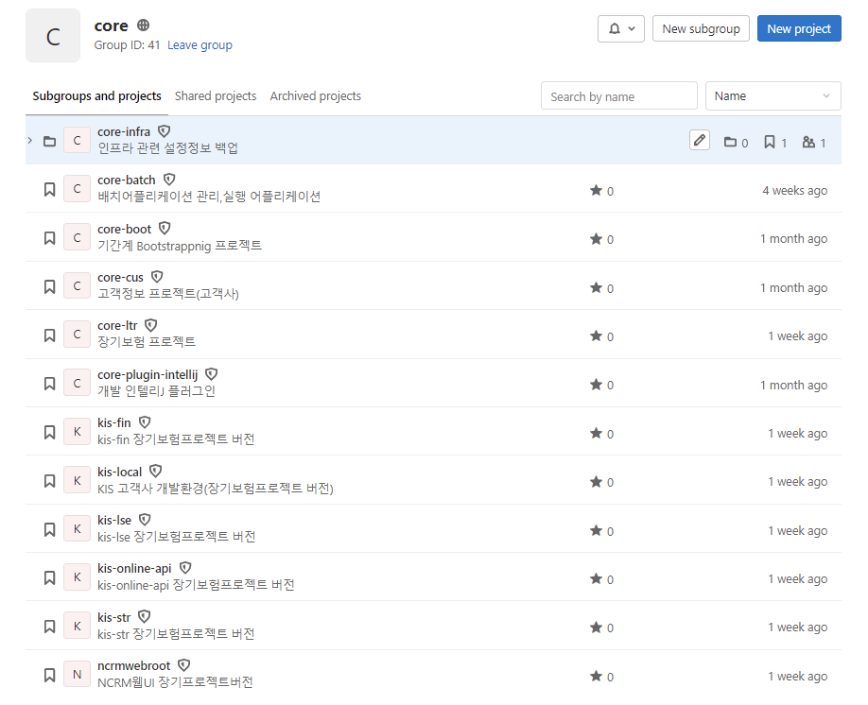
[Backup] GitLab 내 Repository 현황
1. 장기시스템 명명표준

Slide 6
1.2 프로젝트 및 패키지 명명 규칙
1. 장기시스템 명명표준
일반/자동차 프로젝트 명
  규칙 : “kis” + ‘-’ + 업무대분류코드_L1_소문자(xxx)
  설명 :
구분 | 길이 | 설명
“kis” | - | 일반/자동차 시스템 코드
업무대분류코드_L1_소문자 | - | 업무별로 정의된 업무 대분류 코드 재무회계의 경우, “fin”
  예)
구분 | GitLab 그룹 | 프로젝트 명명 | 설명 | 비고
장기계약 프로젝트 에서 수정하는 일반/자동차 프로젝트 | core | kis-fin | 장기업무가 추가된 재무회계 프로젝트 | 로직 구현은, 레거시 운영과 장기업무 추가 두가지를 만족해야 함.
 | core | kis-str | 장기업무가 추가된 마감통계 프로젝트
 | core | kis-lse | 장기업무가 추가된 손사 프로젝트
※ GitLab 내 현 운영 중인 업무 프로젝트는 care 그룹이며, 장기 프로젝트에서 개발하는 업무 프로젝트는 core 그룹.
- 재무회계 파트는 현재 개발 중인 가상계좌 관련 프로젝트와 장기 프로젝트 간 혼동하면 안됨
- care/kis-fin vs core/kis-fin

Slide 7
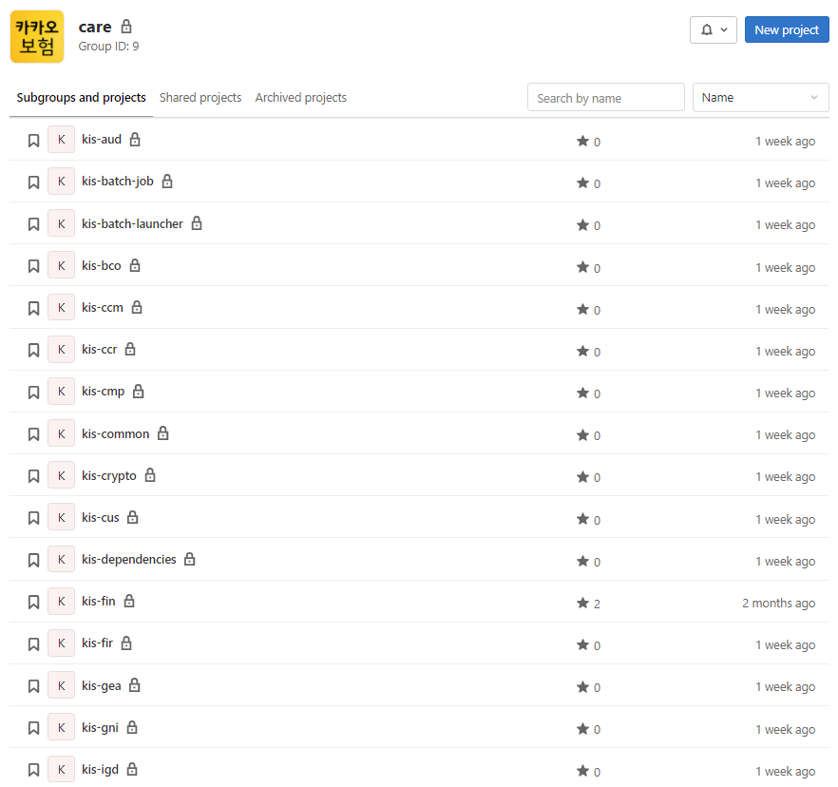
[Backup] GitLab 내 Repository 현황
1. 장기시스템 명명표준

Slide 8
1.2 프로젝트 및 패키지 명명 규칙
1. 장기시스템 명명표준
장기 패키지 명
  규칙 : 최상위_패키지 + ‘.’ + 기간계_시스템 + ‘.’ + + 업무대분류코드_L1 + ‘.’ + 어플리케이션_분류 + ‘.’ + 업무중분류코드_L2 + “.” + 업무소분류코드_L3_소문자
  설명 : 신규 장기계약 업무 개발 시 사용하는 패키지명을 전체 소문자로 정의
구분 | 길이 | 설명
최상위_패키지 | - | “com.kakaoinsure”
기간계_시스템 | - | “core”
업무대분류코드_L1 | 3 | “ltr” 장기 표준으로 업무를 구현할 경우 해당 업무 분류코드 기술
어플리케이션분류 | - | “app” : 코어 비즈니스 로직 구현 프로젝트 “api” : 온라인 로직 구현 프로젝트 “batch” : 배치 업무 로직 프로젝트
업무중분류코드_L2 | - | 업무별로 정의된 업무 중분류 코드 두 개 이상의 단어로 조합된 경우도 모두 소문자로 작성
업무소분류코드_L3 | - | 업무별로 정의된 업무 소분류 코드 업무 소분류가 없는 경우, 생략 가능 두 개 이상의 단어로 조합된 경우도 모두 소문자로 작성
  예) 업무중분류 : 배서(Contract Change), 업무소분류 : 실손의료비관련 (Medical Expense Payment Change) 인 경우, 코어비지니스 패키지
  - com.kakaoinsure.core.ltr.app.contractchange.medicalexpencepaymentchange
  ※ ASIS : com.kakaopay.ltr.CrCh.MdXpnsPyCh
기존 일반/자동차 업무 프로젝트는 기존 패키지 명을 유지함

Slide 9
1.2 프로젝트 및 패키지 명명 규칙
1. 장기시스템 명명표준
업무 하위 패키지 분류
  업무 분류코드 하위에 개발 유형 별로 패키지를 구성함.
com.kakaoinsure.core.ltr.api.contractchange.medicalexpencepayment
com.kakaoinsure.core.ltr.batch.contractchange.medicalexpencepayment
controller
RealTimeContractQueryController.java
job
RealTimeContractQueryJob.java
dto
ContractDetailQueryRequest.java
ContractDetailQueryResponse.java
tasklet
RealTimeContractQuery01Tasklet.java
RealTimeContractQuery02Tasklet.java
com.kakaoinsure.core.ltr.app.contractchange.medicalexpencepayment
mapper
InsuranceContractMapper.java
InsuranceContractMapper.xml
vo
InsuranceContractListVo.java
ContractInformationFileVo.java
service
RealTimeContractQueryService.java
dto
ContractQueryDto.java
ContractDto.java
mapper
InsuranceContractMapper.java
InsuranceContractMapper.xml
com.kakaoinsure.core.ltr.app
vo
InsuranceContractInputVo.java
InsuranceContractListVo.java
InsuranceContractSpec.java
utility
FepUtils
repository
InsurancePlanCoverageRepository.java
constant
FepConstants
entity
InsurancePlanCoverageEntity.java
adapter
InsurancePlanCoverageService.java
InsurancePlanCoverageDto.java
InsurancePlanCoverageResultDto.java

Slide 10
1.2 UI 명명표준
1. 장기시스템 명명표준
화면 ID
  규칙 : 업무대분류코드_L1_소문자(xxx) + 화면분류_소문자(x) + 숫자일련번호(999)
  설명 : 화면 고유 번호이며, NCRM 화면인 HTML 파일의 파일명으로 사용됨
  예) ltra020, lseb702, fina060
UI 관련 명명표준은 기존 일반/자동차 시스템 표준을 그대로 차용함.
구분 | 길이 | 설명
업무대분류코드_L1_소문자 | 3 | 업무대분류코드(L1)를 소문자로 표기
화면분류_소문자 | 1 | a~z 까지 의 영문자 중 업무성격에 따라 적절한 글자를 선택하며, 소문자로 표기 NCRM 화면에서 단축키(CTRL+G)로 화면을 직접 호출하면 안되는 경우(예:팝업)는 ‘z’ 로 표기
숫자일련번호 | 3 | “001” 부터 시작하는 숫자일련번호
※ 팝업 화면(단축키로 화면 호출을 직접 하지 못하는 경우) 적용 예시 : cusz001, comz002
업무 | 화면 소분류 | 팝업용 숫자 range | 예시
신계약 | a | 100~199 | ltra015, ltrz105
심사 | b | 200~299
입금 | f | 300~399
배서 | e | 400~499
계약관리 | d | 500~599
지급 | g | 600~699
계리 | h | 700~799
상품 | p | 800~899
※ 기존 화면 소스와 중복 없이 생성해야 함

Slide 11
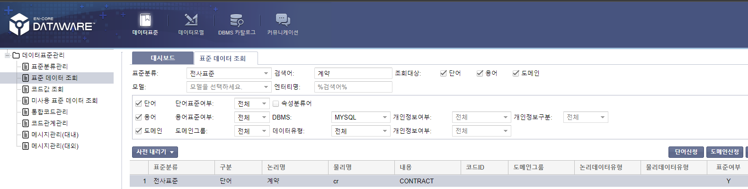
[Backup] Full-Name 확인 방법
장기 시스템 내 개발 요소 작명 시 Full-Name 사용이 원칙 (일반/자동차 시스템은 메타에 등록된 약어 사용이 원칙)
Full-Name 확인 방법 – 메타 내 표준 데이터 조회 (https://met-dataware.kakaoinsure.net/dataware, BPT0000091)
일반/자동차 시스템 에서 사용하는 용어(약어)를 Full-Name으로 변환
- 각 단어를 검색하여 Full-Name 확인 후 연결

Slide 12
[Backup] 장기 어플리케이션 모델
장기시스템 어플리케이션 레이어는 Controller, Service, DBIO 등 3-Layers 로 구분됨.
장기계약 온라인 업무
공통영역 데이터 전달 시
HTTP Header 활용
예) 권한, 요청화면, 페이징 Index
권한검증
공통영역설정
저널로깅
파라미터 검증
서비스 호출
Biz. 로직 구현
타 서비스 호출
온디맨드배치 호출
트랜잭션 처리
예외 처리
DB Access
MyBatis 지원
JPA 지원
타 업무 CRUD는
Service 통해 호출
<장기>
배치
NCRM UI
REST
선처리
/
후처리
Filter
Controller
Service
Mapper
<장기>
Service
<일반>
Façade
FEP
REST
Repository
장기 배치는 온라인 Service 모듈
재사용 가능
필요시 기존 모듈(고객, 공통 등)
호출 가능 – Façade 호출
Service 호출 시 트랜잭션은 배치에서
제어
Adapter
Legacy
Controller
DTO
Qarth
REST
기존 jar 내 Bean
선별 복제된 소스
온라인의 서비스 모듈 재사용은 가급적 지양하고, 서비스 내 꼭 필요한 비즈니스 로직만 최소 규모의 모듈로 참조
Service
DTO
●
Mapper
VO
Entity
●
●
Spec
SpringBoot

Slide 13
1.3 Java Application 명명표준
1. 장기시스템 명명표준
컨트롤러(Controller) 클래스
  ID 규칙 : 컨트롤러_FullName + “Controller”
  설명 : 외부(NCRM UI, 채널 등) 에 제공하는 API 들을 묶어 제공하는 논리적 단위로서 업무 서비스를 호출하는 클래스
  - 비즈니스 로직은 포함되어 있지 않으며, 입력값 검증 등의 단순 로직만 포함
  - 트랜잭션 처리를 수행하지 않음 (트랜잭션 처리는 서비스 Layer 에서 수행)
  - 메타 단어/용어를 사용하지 않고, Full-Name 으로 정의
  - 하나의 Service 만 호출하도록 구현 권고 – Controller 가 처음 호출하는 서비스를 Façade 서비스라고 정의함
  예) RealTimeContractQueryController
구분 | 길이 | 설명
컨트롤러_FullName | - | 서비스들의 묶음을 잘 표현하는 명사형 단어의 조합 축약을 사용하지 않고 전체 단어를 사용 Pascal-case 기반의 FullName 활용 (각 단어의 첫글자만 대문자) ※ 컨트롤러 내 서비스 묶음 단위는 업무팀에서 논리적으로 정의하며 보통 업무 소분류(L3) 단위로 정의함
“Controller” | - | 컨트롤러 클래스를 의미하는 접미어
※ 컨트롤러 클래스의 DTO로 사용될 수 있는 파라미터 유형은 아래와 같음
- 입력 DTO 타입 : ContractDetailQueryRequest
- 출력 DTO 타입 : ContractDetailQueryResponse
➔ 반드시 입력과 출력을 구분하여 정의
➔ 입력은 “Request“ 접미어가 붙으며, 출력은 “Response” 접미어가 붙음
※ 입력항목이 한 개인 경우, Request DTO를 생성할 필요 없이 해당 타입을 바로 사용 가능

Slide 14
1.3 Java Application 명명표준
1. 장기시스템 명명표준
서비스(Service) 클래스
  ID 규칙 : 서비스_FullName + “Service”
  설명 : 재사용가능한 최소 단위의 업무 비즈니스 로직을 포함하는 클래스이며 다른 서비스 및 DBIO(Mapper, Repository) 호출 가능
  - 메타 단어/용어를 사용하지 않고, FullName 으로 정의
  - Façade Service는 타 Service 로 부터 호출되지 않도록 권고함 (오직 Controller 에서만 호출 되도록 구현)
  예) RealTimeContractQueryService
구분 | 길이 | 설명
서비스_FullName | - | 서비스를 잘 표현하는 명사형 단어의 조합 축약을 사용하지 않고 전체 단어를 사용 Pascal-case 기반의 FullName 활용 (각 단어의 첫글자만 대문자)
“Service” | - | 서비스 클래스를 의미하는 접미어
※ 서비스 클래스 메소드의 DTO로 사용될 수 있는 파라미터 유형은 아래와 같음
- DTO 타입
- Java Primitive 타입
- Collection 타입 : Collection 사용 시, 반드시 Generic 을 통해 포함될 타입을 정의해야 함, Map<String, ContractDto>
➔ 입력과 출력 구분에 대한 명명규칙이 없으며, 서비스를 자연스럽게 표현하기 위해 FullName 을 사용
➔ DTO 타입인 경우, 접미어로 “Dto” 를 사용
예) ContractDto

Slide 15
1.3 Java Application 명명표준
1. 장기시스템 명명표준
배치 Job 클래스
  ID 규칙 : 배치업무명_FullName + “Job”
  설명 : 논리적인 배치 업무 단위를 표현하며, 하나 이상의 스텝을 순차 호출하는 구조를 가짐
  - 메타 단어/용어를 사용하지 않고, FullName 으로 정의
  예) AddressProcessJob
구분 | 길이 | 설명
배치업무명_FullName | - | 배치 업무를 잘 표현하는 명사형 단어의 조합 축약을 사용하지 않고 전체 단어를 사용 Pascal-case 기반의 FullName 활용 (각 단어의 첫글자만 대문자)
“Job” | - | 배치 클래스를 의미하는 접미어
※ 배치 Job 클래스의 패키지는 다음과 같음
- “프로젝트표준패키지”.업무대분류(L1)_소문자.”batch”.업무중분류(L2)_소문자.업무소분류(L3)_소문자
- 예) 장기업무 내 업무중분류(L2)가 “underwriting” 이며, 업무소분류(L3) 가 “processmanagement” 인 경우 배치 Job 클래스의 FQCN은 다음과 같음
. com.kakaoinsure.core.ltr.batch.underwriting.processmanagement.AddressProcessJob
. 패키지 명 : com.kakaoinsure.core.ltr.batch.underwriting.processmanagement
. 클래스 명 : AddressProcessJob

Slide 16
1.3 Java Application 명명표준
1. 장기시스템 명명표준
배치 Step 클래스
  ID 규칙 : 배치업무명_FullName + 숫자일련번호(99) + “Tasklet”
  설명 : 배치 업무 내 단독으로 재수행 가능한 최소 단위의 배치 업무 부분
  - 메타 단어/용어를 사용하지 않고, FullName 으로 정의
  예) AddressProcess01Tasklet
구분 | 길이 | 설명
배치업무명_FullName | - | 배치 업무를 잘 표현하는 명사형 단어의 조합 축약을 사용하지 않고 전체 단어를 사용 Pascal-case 기반의 FullName 활용 (각 단어의 첫글자만 대문자)
숫자일련번호 | 2 | “01” 부터 시작하는 숫자일련번호
“Tasklet” | - | 배치 스텝 클래스를 의미하는 접미어
※ 배치 Step 클래스의 패키지는 배치 Job 클래스와 동일함

Slide 17
1.3 Java Application 명명표준
1. 장기시스템 명명표준
Mapper 클래스
  ID 규칙 : 메인테이블_FullName + “Mapper”
  설명 : MyBatis 구현 매퍼 클래스
  - Join 등 두 개 이상의 테이블이 사용되는 경우, 메인 테이블명 뒤에 적절한 문자열을 추가하여 정의함
  예) InsuranceContractRateMapper
구분 | 길이 | 설명
메인테이블_FullName | - | Mapper 와 관련된 테이블명을 Full-Name으로 전환한 문자열 클래스 명이므로 Pascal-case로 정의 테이블명이 “INS_CR_RT” 인 경우, “InsuranceContractRate” ※ 두 개 이상의 테이블이 사용되는 경우, 필요 시 메인 테이블명 뒤에 적절한 문자열을 추가하여 정의함 – 예) InsuranceContractRateWithSeasonMapper
“Mapper” | - | 매퍼 클래스를 의미하는 접미어

Slide 18
1.3 Java Application 명명표준
1. 장기시스템 명명표준
파라미터 클래스 (DTO 및 VO 클래스)
  메타 단어/용어를 사용하지 않고, Full-Name 으로 정의
구분 | 구분 | 설명 | 패키지
컨트롤러(Controller) 메소드 파라미터 | 입력 | 형식 : API입력리소스_Full-Name + “Request” 예) CustomerRequest ※ 입력항목이 한 개인 경우, Request DTO를 생성할 필요 없이 Java Primitive 타입을 바로 사용 가능 | dto
 | 출력 | 형식 : API출력리소스_Full-Name + “Response” 예 : CustomerResponse | dto
서비스(Service) 메소드 파라미터 | - | 형식 : Dto, Java Primitive, Java Collection 타입에 따라 다르게 정의함 Dto 타입 : 접미어에 “Dto” 붙임, 예 : CustomerDto Primitive 타입 : int, String 등 Java Primitive 타입을 그대로 이용 Collection 타입 : List, Map 등 Java Collection 타입을 그대로 이용 (반드시 Generic 을 통해 포함될 타입을 정의) ※ 서비스 메소드 파라미터는 컨트롤러 메소드 파라미터와 달리 입력과 출력을 구분하는 고정 문자열을 사용하지 않으며, 서비스 메소드 처리 대상을 자연스럽게 표현함 | dto
매퍼(Mapper) 파라미터 | - | 형식 : 테이블명_Pascal-Case + “Vo” 예) InsureAutoTransferRequestVo ※ 두 개 이상의 테이블이 사용되는 경우, 필요 시 메인 테이블명 뒤에 적절한 문자열을 추가하여 정의함 – 예) InsureAutoTransferRequestWithCustomerVo | vo
Repository 파라미터(Entity) | - | 형식 : 테이블명_Pascal-Case + “Entity” 예) InsureAutoTransferRequestEntity | entity
Spec 파라미터 | - | 형식 : API출력리소스_Full-Name + “Spec” 예 : CustomerSpec | vo

Slide 19
1.3 Java Application 명명표준
1. 장기시스템 명명표준
유틸리티 클래스
  ID 규칙 : 유틸리티기능범주 + “Utils”
  패키지 규칙 : 장기 패키지 규칙 중 업무중분류코드_L2 를 “utility“ 로 지정
  예)
  - FEP 관련 유틸리티 클래스 : FepUtils
  - 패키지 : com.kakaoinsure.core.ltr.app.utility
  설명
  - 단순한 유틸리티성 로직만 포함
  - Static 성 메소드 제공
  - 다른 업무 Bean, DBIO 호출 가능
상수 클래스
  ID 규칙 : 상수범주 + “Constants”
  패키지 규칙 : 장기 패키지 규칙 중 업무중분류코드_L2 를 “constant“ 로 지정
  예)
  - FEP 관련 상수 클래스 : FepConstants
  - 패키지 : com.kakaoinsure.core.ltr.app.constant
  설명
  - 상수 선언 시 값을 정의하지 않고, 클래스 정적 영역에서 값을 정의함
public class DayConstant {
public static final String TUESDAY;
public static final String WEDNESDDAY;
public static final String THURSDAY;
…
static {
TUESDAY = "01";
WEDNESDDAY = "02";
THURSDAY = "03";
…
}
}

Slide 20
1.3 Java Application 명명표준
1. 장기시스템 명명표준
변수명
  규칙 : 명사형으로 정의하며, 메타 단어/용어(약어)를 사용하지 않고, Full-Name 으로 정의
  비고 : 테이블 컬럼은 메타 단어/용어로 구성됨에 따라, Mapper VO 멤버 변수(Full-Name) 와의 매핑은 SQL Alias를 통해 처리함.
  - Entity 는 컬럼을 지정하는 Annotation 을 통해 처리함.
Collection 류를 처리하는 메소드명 및 변수명
  규칙 : 변수명 > 복수형으로 정의 (‘s’ 또는 “es” 로 끝나도록)
  메소드명 > 메소드명 중 목적어에 해당하는 부분은 복수형으로 정의 (‘s’ 또는 “es” 로 끝나도록)
  예) List<Integer> changeAllTargetAddresses(Map<String, List<AddressDto>> customerAddresses) { .. }

Slide 21
2.1 REST API 개발 표준
2. 장기시스템 개발표준
REST API
  HTTP(s) 통신에서 어떤 자원에 대한 CRUD 요청을 Resource와 Method로 표현하여 특정한 형태로 전달하는 방식
  적용대상 : 장기계약 업무에 한함 (장기손사, 재무회계 업무는 기존과 동일하게 표준전문 방식으로 개발 진행)
관련 논의 : https://partners.agit.io/g/300309483/wall/325067431
REST 구성 요소
항목 | HTTP 표현 | 예
자원(Noun) | HTTP URI | /users /user/123
자원에 대한 행위(Verb) | HTTP Method | GET | POST | PUT | DELETE
자원에 대한 행위의 표현(Representations) | HTTP Message Pay Load | Key, Value 를 갖는 Json 메시지
URI 정의
  형식 : 장기시스템도메인 + /업무대분류(L1)_소문자 + “/v1”+ /업무중분류(L2)_소문자 + /리소스 (하위 생략)
  예) OOO.kakaoinsure.net/ltr/v1/contract-management/medical-expense-payment
  정의 Rule
    . 소문자를 사용하며, 동사보다는 명사를 사용. (동사는 HTTP Method 로 표현)
    . 마지막에 / 를 포함하지 않음
    . 단어 사이 ‘_’(underbar) 대신 –(dash) 사용
    . 명사만으로 뜻이 모호해지거나, 정확한 설명이 안되는 경우 동사를 포함하여 사용 가능 (‘-’ 로 구분)
    . 기본 단수 사용 (https://partners.agit.io/g/300309483/wall/325067431#comment_panel_325166065)
※ ASIS API 호출 URL 예) https://kis-online-api.kakaoinsure.net/ONLINE/NCR/transSamB086.json

Slide 22
2.1 REST API 개발 표준
2. 장기시스템 개발표준
Method 정의
  GET, POST, PUT, DELETE 를 사용하며 아래와 같은 의미로 사용 – 단수 사용
 | GET | POST | PUT | DELETE
 | SELECT | CREATE | UPDATE | DELETE
/user (복수처리) | 사용자 전체 조회 | 사용자 생성 | 사용자 다건 수정 | 사용자 다건 삭제
/user/123 (단수처리) | ‘123’ 사용자 단건 조회 | ERROR (사용 안함) | ‘123’ 사용자 수정 | ‘123’ 사용자 삭제
Method
Resource
버전 관리
  업무대분류(L1) 다음에 “/v1” 으로 기술
  예) 앞선 “URI 정의” 참조 : OOO.kakaoinsure.net/ltr/v1/contract-management/medical-expense-payment

Slide 23
2.1 REST API 개발 표준
2. 장기시스템 개발표준
HTTP 응답코드
  응답코드는 아래 범위 값을 사용함.
응답코드 | 설명 | 비고
200 | 성공
400 | Bad Request - field validation 실패
401 | Unauthorized - API 인증(Authentication) 실패
403 | Forbidden - API 인가(Authorization) 실패
404 | Not found
500 | 오류 (Internal Server Error, 비지니스 로직 오류, 공통 컴포넌트 오류) | 업무적인 오류 또는 기타 의도하지 않은 오류

Slide 24
2.2 주석 표준
2. 장기시스템 개발표준
클래스 주석 표준
포맷 | /** * [클래스 한글명] * * <pre> * [클래스 개요] * </pre> * * @from [원본 FQCN 입력] */
예제 | /** * 부활청약 처리 * * <pre> * 부활청약 처리를 위해 계약내용, 부활내용 등을 * 조회하고 저장,보험료계산 등을 처리하는 서비스 * </pre> * * @from com.kakaopay.ccr.Cmn.Cmn.bc.CcrDatCntlPlCh */
JavaDoc 에서 기본 사용하는 속성으로 주석 구현
주석 형식은 강제하지 않으며, Readability 를 목표로 자유로이 작성
소스 변경 사항은 별도 기술하지 않고, Git commit 메시지에 기술함
일반/자동차 소스를 복사하여 구성할 경우 @from 를 통해 원본
소스의 FQCN 기술

Slide 25
2.2 주석 표준
2. 장기시스템 개발표준
메소드 주석 표준
포맷 | /** * [메소드 한글명] * * <pre> * [메소드 구현 설명] * </pre> * * @param [파라미터명] [파라미터 설명] * @param [파라미터명] [파라미터 설명] –- 여러개면 한줄에 하나씩 기술 * @return [리턴타입] [리턴값 설명] * @throws Exception유형 [예외 설명] -- checked Exception 만 존재 시 기술 * @from [메소드를 가져온 원본 FQCN 입력] */
예제 | /** * 감사대상기관 및 감사인 조회 * * <pre> * 감사계획년월, 감사계획순번을 조회조건으로 감사대상목록을 조회한다. * * 1. 수정된 예산계정 정보의 필수 입력항목의 입력 여부를 확인한다. * (필수항목: 과목코드, 계정과목명, 전표입력여부, 통제구분, * 재무회계계정과목, 등록일, 말소일) * … * </pre> * * @param auditNumber 감사번호 * @return VoAdtdBjOrgAadtpsInqRst 조회 결과-감사대상기관및 감사인 리스트 * @from com.kakaopay.ccr.Cmn.Cmn.bc.CcrDatCntlPlCh */
클래스 주석 표준의 기본 Rule 수용
일반/자동차 소스를 복사하여 구성할 경우 @from 를 통해 원본
소스의 FQCN 기술

Slide 26
2.3 코딩 룰 상세
2. 장기시스템 개발표준
DTO 생성 시 Builder 패턴을 사용하며, setter 메소드는 지양
  적용 대상 : Immutable 객체 (객체를 생성한 뒤 필드를 변경하지 않는 read-only 성격) 로서, set 메소드를 제공하지 않는 DTO
  DTO 생성 이후 필드 변경이 이뤄지는 경우,
  . 여러 필드가 동시에 변경될 경우, 도메인 Setter 메소드 생성 후 한번에 변경
  예) 이름, 주소, 전화번호가 변경될 경우, 각각 setName(), setAddress(), setPhoneNumber() 메소드 생성 후 호출하지 말고
  setCustomerInformation(name, address, phoneNumber) 처럼 의미있는 setter 메소드 생성/사용
  . 여러 필드가 각각 변경될 경우, setter 메소드 생성
코딩 예
@Getter @Builder public class Widget { private final String name; private final int id; } ------- Widget testWidget = Widget.builder() .name("foo") .id(1) .build();

Slide 27
2.3 코딩 룰 상세
2. 장기시스템 개발표준
생성/수정 API 응답 메시지 내 조회 결과 포함 금지
  특별한 화면 요구사항이 없는 경우, 생성 및 수정 API 에서 조회 기능은 포함하지 않는다.
  HTTP 응답코드는 200으로 처리
  응답 메시지는 관련 키를 반환하거나 생략할 수 있음
  - 응답 키가 존재한다면 구성은 업무팀에서 판단 (주로 DBMS 조회 키로 구성될 수 있음)
생성 응답 메시지 예) 응답키를 전달하는 경우.
HTTP/1.1 200 Created { "stfno": "kpayins-iyou" }
※ API 별 목적에 따른 동작을 단순화 하기 위해
생성 후 kpayins-iyou 사용자를 바로 조회한 결과를 반환하지 않음

Slide 28
2.3 코딩 룰 상세
2. 장기시스템 개발표준
Test Code 작성 원칙
  서비스 API 마다 Junit 기반의 Test Code 를 작성하여 유닛 테스트 진행.
  Test Code 또한 Git에서 관리되도록 함.
  Test Code 작성은 개발자 판단 하에 따름
Bean Injection 원칙
  Constructor Injection 사용
  getBean 사용 금지
미사용 비즈니스 로직 제거
  사용되지 않는 코드는 삭제 (향후 사용될 가능성을 대비하여 코드를 남겨둔 채 주석처리 하지 말고, 바로 삭제할 것)
Stored Procedure/Stored Function, View, Trigger 사용 원칙
  프로젝트 진행 중 신규 작성 금지
  레거시에 이미 존재하는 것 사용 금지 (고객사는 레거시에 존재하는 것에 대해 Java 로직으로 대체 진행 예정)
  속도 및 처리 로직을 고려하여 반드시 SP/SF 로 개발되어야 하는 사항이 있는 경우, 고객사와 협의함

Slide 29
2.3 코딩 룰 상세
2. 장기시스템 개발표준
SQL 작성 원칙
  최대한 간결히 SQL 을 작성
  SQL 내 계산, 함수, 분기 등 Java 로직으로 풀 수 있는 부분은 최대한 분리하여 개발
  작성 지양 : SubQuery, Union(all), Dynamic Query, SP/SF, 코드 값 매핑 case문은 통합코드 테이블 활용
  SQL 내에서 타 도메인 데이터 직접 처리 지양
  - 타 도메인 데이터 CRUD는 SQL 아닌 서비스 호출을 통해 처리함
  - 타 도메인에 대한 Join이 필요한 경우는 가급적 타 도메인의 서비스 호출을 통해 구성 처리함
  - 페이징 처리를 위한 타 도메인 SQL Join은 허용
  - 기타 이슈 발생 시 고객사와 논의 예정
※ 타 도메인을 위한 CRUD 서비스 작성 R&R
- 재무회계, 손사 : 수행사
- 공통, 고객, 상품, 영업관리 등 : 고객사
※ 작성 지양 건에 대한 상세한 코딩 사례(Bad-case)를 고객사에 요청한 상태이며
12월 동안은 고객사에서 SQL 을 검수하여 Bad-case를 파악하여 수정 요청할 예정.

Slide 30
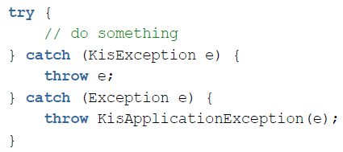
2.3 코딩 룰 상세
2. 장기시스템 개발표준
JPA 사용 원칙
  기존 일반/자동차 시스템 기준 P 유형 DBIO 클래스에 대해 적용
  - Primary Key 를 이용한 전체 조회/생성/수정/삭제 처리
  SQL 이 복잡한 경우는 MyBatis 를 이용하여 처리 (특히 Join 처리는 Mapper로 구현)
  장기손사, 재무회계 업무는 기존 개발방식과 동일하게 MyBatis 로 진행함
※ JPA 사용을 위한 Entity, Repository 생성 플러그인 제공
try – catch 작성 원칙
  기존 일반/자동차 시스템 코드처럼 무의미한 예외처리는 자제함
  메소드 시그너처에 불필요한 RuntimeException 류 예외 throws 금지
  RuntimeException 은 catch 하지 않으며, CheckedException 만 적절히 처리함
  예외를 catch 하여 무시하는 경우가 없도록 함
  e.printStackTrace() 사용 금지
  예외 로깅 시 - 로그레벨 check 없이 Error 수준으로 로깅 && 로깅 메시지는 중괄호{}를 이용한 Formatted Message 사용 && 예외도 함께 로깅
아래 예외처리 코드가 메소드 마다
템플릿 처럼 사용되고 있었음
log.error("Failed to fetch Account - ID: {}", accountId, e);

Slide 31
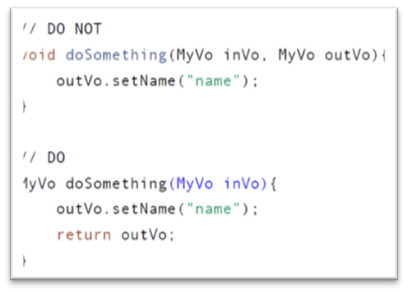
2.3 코딩 룰 상세
2. 장기시스템 개발표준
데이터 처리 과정에서 void 메소드 사용 금지
  입력 객체는 메소드 아규먼트로 받고, 출력 객체는 메소드의 리턴 타입으로 정의
  출력 객체를 메소드 아규먼트로 정의하여 사용하지 말 것
장기 프로젝트 만의 별도의 SpringBoot 어플리케이션으로 구성 검토
  레거시 시스템과 장기 시스템 분리
금액 계산시 BigDecimal 사용
  금액 계산 시에는 float, double 사용 금지
System.out.println(“~~”) 사용 금지
  제공하는 로거 를 이용하여 처리
  로깅은 꼭 필요할 때만 남기도록 함
Eclipse 대신 IntelliJ 사용

Slide 32
2.3 코딩 룰 상세
2. 장기시스템 개발표준
Vector 대신 ArrayList 사용
  하나의 요청만 처리하는 환경에서는 동기화 기능이 필요 없는 ArrayList 사용
  HashMap vs HashTable
Blank to Null 일괄 처리
  MySQL 은 “”(Empty String) 과 null 을 구분하므로 적절한 값을 설정하여 DB처리 해야 함.
  ASIS 개발 내역
  . NCRM 화면에서 서비스 호출 시, 사용자가 입력하지 않은 항목은 전달 안됨
  . DTO (Service IO, MO, DBIO VO) 멤버 변수 초기 값은 null 로 선언되어 있으나, getXXX() 또는 setXXX() 처리 시 “” 로 처리됨
  . FWK DBIO INSERT 전처리에서 “” Insert 시 null 로 치환하여 입력 처리
  ※ ASIS 기간계 시스템은 “” 는 null 로 인지하며 개발되어 있음 (DBMS 입력 처리 및 SQL where 조건 등)
  고려사항
  . 신규 장기 모듈 DTO 의 멤버 변수 초기 값은 null 로 설정
  . 신규 장기 모듈에서 ASIS DTO setXXX() 이용 시 → 문제 없음, setXXX(null) 처리 시 ASIS DTO 내부에서 입력이 null 일 경우, “” 로 치환
  . 신규 장기 모듈에서 ASIS DTO getXXX() 이용 시 → ASIS DTO 는 멤버 변수가 null 인 경우, “” 를 반환하므로 신규 장기모듈에서
  추가 작업(“” → null 치환) 필요
  . 신규 장기 모듈에서 SQL 작성 시 “” 와 null 을 구분하여 처리해야 함 (SQL 조건에 “” 와 null 구분)
  . 기간계 DBMS에 “” 이 입력될 경우, 해당 컬럼을 ASIS 모듈에서 이용할 경우 not null 조건에 해당하므로 검색됨
※ Oracle 의 경우, “” 은 null 로 처리됨

Slide 33
2.3 코딩 룰 상세
2. 장기시스템 개발표준
소스 내 과거 Hardcoding 제거
  장기계약의 경우, 신규 개발이므로 과거 History 코드는 없음
  시스템 오픈 이후 확장성을 고려한 주석처리는 없도록 함 (삭제처리)
Oracle Outer Join(+) 삭제
  (+) 구문은 MySQL 에서 지원하지 않으므로, MySQL Outer Join 구문으로 변경 필요
개발 단계 임시 코드 삭제
  코드 내 개발/QA/운영 등 환경에 따라 다르게 동작하는 코드 삭제
  예) if (naw.hostname == “localhost”) { … }
  ➔ 제품 및 FWK 레벨에서 환경별 구분 코드가 필요할 경우 고객사와 협의 후 진행

Slide 34
2.3 코딩 룰 상세
2. 장기시스템 개발표준
코드베이스 수준에서 레거시 코드가 장기 아키텍처로 전파 되는 것을 방지하기 위해 장기 아키텍처에서는 별도의 Adapter 레이어를 구성
  호출 설명
  - 신규 장기 모듈 → Adapter → 레거시 Jar 라이브러리 내 포함된 서비스
  - 신규 장기 모듈 → Adapter → 수정을 위해 선별 복제한 레거시 코드
  Adapter 클래스 및 관련 IO 클래스는 “adapter” 패키지 하위에 위치하며, Service 와 동일하게 구현 (신규 표준에 기반하여 개발)
  Adapter 클래스는 여러 호출자마다 생성할 필요가 없도록 피호출 클래스 쪽에 위치함
예) 신규 AchNameAddressService 서비스에서 kis-lse-service.jar 내 FcdCtmNmTm.java 호출 시, 프로젝트 및 패키지 구분
※ 개발 초기에는 core-ltr-app 레파지토리 하나로 모든 업무를 포괄하고,
추후 업무별 레파지토리를 구분함
core-ltr-app/com.kakaoinsure.core.ltr.app.L2.L3
core-ltr-app/com.kakaoinsure.core.lse.app.L2.L3
Adapter 구현
service
AchNameAddressService.java
adapter
CustomerNameTimeService.java
NameTimeConditionDto.java
NameTimeDto.java
Adapter 호출
kis-lse-service.jar
com.kakaopay.lse.L2.L3
레거시 호출
Adapter 작성 R&R
- 재무회계, 손사 : 수행사
- 공통, 고객, 상품, 영업관리 등 : 고객사
bc
FcdCtmNmTm.java

Slide 35
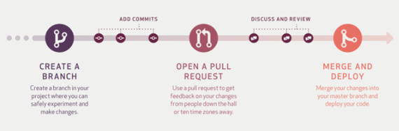
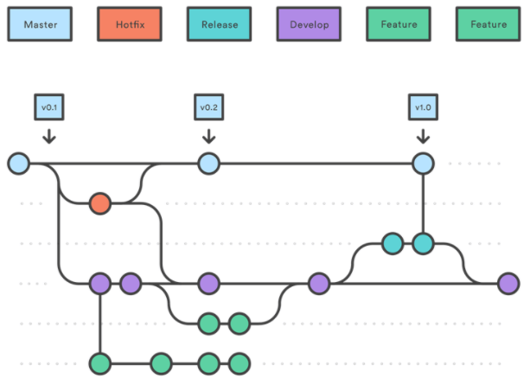
[Backup] 브랜치 전략
3. 일반
현재 고객사 브랜치 전략 파악 후 장기 시스템 개발에 적용
  Git-Flow or GitHub-Flow or ??
Git-Flow
GitHub-Flow
Pull/
Push
Pull/
Push
Pull/
Push
DEV Branch
Merge
Request
※ 통테 단계에서 진행
Main Branch

Slide 36
[Backup] 필드 Full-Name 사용
3. 일반
진행
  개발자 별 서로 다른 정의를 없애기 위한 Full-Name 에 대한 표준 Dictionary 필요
  - [정의 방법] 메타 내 정의된 단어의 Full-Name 활용
  - [정의 주체] 설계/개발 단계 시 수행사 담당자가 정의함 (정의 어려움이 있을 경우, 개발단계에 투입되는 고객사 담당자에게 문의)
[참고] Full-Name 사용과 메타 약어 사용 시 혼선
  ASIS 화면/모듈과 신규 장기 화면/모듈 간 인터페이스 시 서로 다른 필드명 사용으로 인한 가독성 저하 우려
  - TOBE 화면에서 ASIS 화면 또는 ASIS 서비스 호출 시, Full-Name 에서 메타약어구성 필드로 변경 호출
  - TOBE API 에서 ASIS API 호출 시, Full-Name 에서 메타약어구성 필드로 변경 호출
ASIS 화면에서 ASIS 팝업 호출 시 코드
var listPlyno = widgetGrid1.getCell(i,"listPlyno"); ... objmsg.CtmDscno = widgetGrid1.getCell(i,“CtmDscno"); objmsg.ApStrdt = widgetGrid1.getCell(i,"ApStrdt"); ... naw.openWindow("LTRM331", {data:objmsg, popup:true});
장기 신규 화면에서 ASIS 팝업 호출 시 코드
var listPolicyNumber = widgetGrid1.getCell(i,"listPolicyNumber"); ... objmsg.CtmDscno = widgetGrid1.getCell(i,"CustomerDescriptionNumber"); objmsg.ApStrdt = widgetGrid1.getCell(i,"ApprovalStartDate"); ... naw.openWindow("LTRM331", {data:objmsg, popup:true});
Plyno = 증권번호, POLICY NUMBER
CtmDscno = 고객식별번호, CUSTOMER DISCRIMINATION NUMBER
ApStrdt = 승인시작일자, APPROVAL START DATE

Slide 37

[Backup] 장기 시스템 구축 Overview
3. 일반
NCRM UI
[레거시 운영] 일반/자동차 시스템
GitHub (카카오 공동체)
NEXUS
일반화면
kis-bco
kis-cus
kis-sam
kis-sco
care
kis-bco
kis-cus
kis-sam
ncrm
webroot
kis-str
kis-fin
kis-lse
…
kis-bco
표준전문
POST
kis-str
kis-fin
kis-lse
배포
빌드/업로드
kis-fin
●
●
●
Jenkins
Jenkins
일반화면
일반/자동차 Runtime / SpringBoot
●
●
●

Slide 38
[Backup] 장기 시스템 구축 Overview
3. 일반
NCRM UI
[레거시 운영] 일반/자동차 시스템
GitHub (카카오 공동체)
NEXUS
일반화면
kis-bco
kis-cus
kis-sam
kis-sco
care
kis-bco
kis-cus
kis-sam
ncrm
webroot
kis-str
kis-fin
kis-lse
…
kis-bco
표준전문
POST
kis-str
kis-fin
kis-lse
배포
빌드/업로드
kis-fin
●
●
●
Jenkins
Jenkins
일반화면
일반/자동차 Runtime / SpringBoot
●
●
●
고객사에 의해 수동 복사
- 주기는 추후 검토
레거시 jar 참조
NCRM UI
일반/자동차 시스템
GitLab (카카오 손보)
NEXUS
일반화면
표준전문
POST
kis-bco
kis-cus
kis-sam
kis-sco
care
kis-bco
kis-cus
kis-sam
ncrm
webroot
kis-str
kis-fin
kis-lse
…
core-ltr
kis-str
kis-fin
kis-lse
●
●
재무회계
표준전문
POST
●
kis-fin
일반/자동차 Runtime
kis-fin
SpringBoot
수동
merge
표준전문
POST
kis-fin
[Aurora]
기간계DB
core
core-ltr
kis-fin
kis-lse
kis-str
ncrm
webroot
장기 시스템 (신규표준)
빌드/업로드
- 주기 : 10분
core-ltr
core-fin
core-lse
Lib.
참조
kis-bco.jar
kis-cus.jar
kis-fin.jar
kis-lse.jar
…
Jenkins
장기손사
(신규)
REST
core-bco
core-cus
●
●
●
장기손사
(신규)
REST
장기 Runtime + 일반/자동차 Runtime
배포(1시간 단위)
- kis-bco 등 레거시 jar는 운영 중인 NEXUS를 참조하여 이용
SpringBoot

Slide 39
[Backup] 장기 시스템 구성 – 레파지토리 구성
3. 일반
GitLab 그룹을 구분하여 레거시 코드와 장기 프로젝트 코드를 분리함 - care : 레거시 코드 그룹, core : 장기 코드 그룹
재무회계, 손사와 같이 레거시 코드 수정이 필요한 경우, GitLab에 복제된 소스(care/kis-fin)를 이용하여 장기 프로젝트에서 활용함
수행사 접속 불가
GitHub
(카카오 공동체)
GitLab (http://gitlab.kakaoinsure.net/)
care/kis-fin:main
care/kis-fin:main
core/kis-fin:dev
core/kis-fin:main
●
●
●
●
●
GitHub 내 운영소스를 장기환경에서 참조하도록 GitLab에 동일버전 복사
운영수정 버전을 장기환경에서 참조하도록 주기적 복사 필요
복제 담당자 : 고객사
●
운영 소스를 장기환경에서 관리하는 레파지토리로 merge/복사
복제 담당자 : 수행사
●
통합테스트 단계에 dev → main 브랜치로 merge 하여 개발과 최종 버전을 달리 운영함
Main 브랜치가 최종 운영환경에 배포될 소스
merge 담당자 : 수행사
●
●
●
●
●
관리 범례
고객사 관리
core/core-ltr:dev
core/core-ltr:main
수행사 관리
core/core-cus:dev
core/core-cus:main
core/core-lse:dev
core/core-lse:main
●
●
●
●
카카오손보 운영 중 지속적 수정 발생

Slide 40
[Backup] 로컬 개발 환경 Overview
3. 일반
GitHub
GitLab (http://gitlab.kakaoinsure.net/)
AWS-[임시] 개발환경
care/kis-fin:main
care/kis-fin:main
core/kis-fin:dev
1
1
[일반자동차 API]
kis-online-api
2
care/kis-str:main
care/kis-str:main
core/kis-str:dev
2
3
[장기 API]
core-boot
care/kis-lse:main
care/kis-lse:main
core/kis-lse:dev
3
5
●
●
core/ncrmwebroot:dev
4
●
●
care/ncrmwebroot:main
care/ncrmwebroot:main
core/core-ltr:dev
5
일반자동차 서비스는 개발환경 이용
로컬 PC
8088
8088
8088
NCRM UI
NCRM UI
NCRM UI
4
4
4
8081
1
8080
8080
[일반자동차 API]
kis-online-api
[장기 API]
core-boot
[장기 API]
core-boot
2
5
5
3
1
재무/손사-Only 개발자
장기계약-Only 개발자
[일반자동차 API]
kis-online-api
2
3
장기계약 + 재무/손사 개발자

Slide 41
End Of Document

